Slide 1
昨天 今天 明天
----德育开题报告

Slide 2
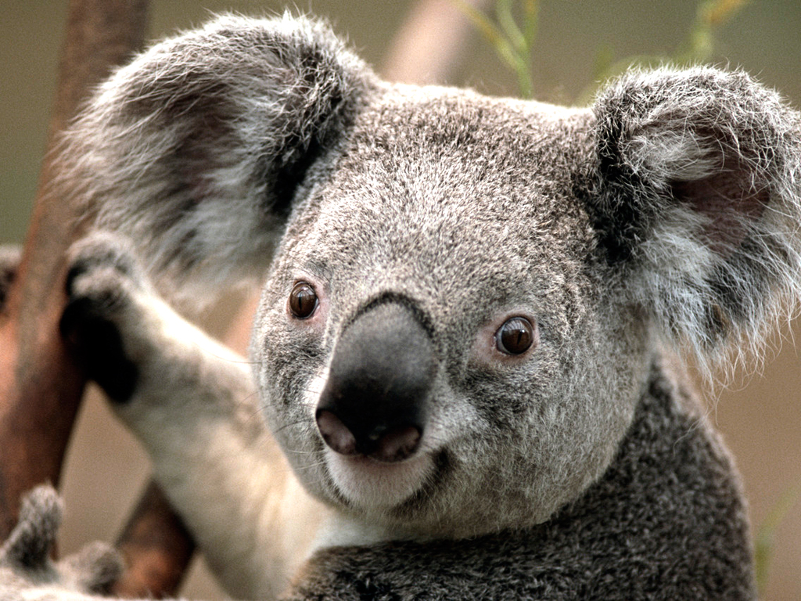
昨天

Slide 3
昨天的我像只考拉
考拉—澳大利亚的国宝。它最为人熟知的就是它每天超长的睡眠时间。一天二十四个小时中有十八个小时在睡觉，剩下的四个小时它也没有做一些“对人生的思考”，而是将它花在了填饱肚子上。
在大一上学期时我就如同一只考拉，每天庸庸碌碌重复着前一天枯燥而颓废的生活。

Slide 4
刚刚结束高中紧张生活的我们带着心中的憧憬来到那个一直向往或无奈之下选择的大学。在辛苦的奔波
之后却看见一所远远不及预期的学校，这种事无疑是让人心情糟透了。而我正遇到了这样的事。开学的第一天，经过近1000公里的行程来到北理工。行程的艰辛，夏日的酷暑和对大学的不满意让我几乎崩溃了。开学时的不舒心很快被大学“轻松”生活所带

Slide 5
来的闲适所取代。没有了老师的督促，没有了家长的唠叨，
没有了做不完的题目，也没有了不停的考试；取而代之的是一周只有十几节课，轻松的双休日，电子设备带来的便捷。一切看上去都是那么的美好。就是在这种美好中，我渐渐的开始了颓废的生活。

Slide 6
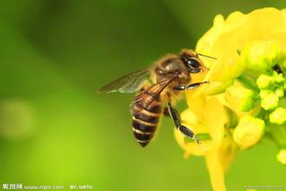
今天

Slide 7
今天的我像只蜜蜂
经历了大一上的“艰辛”生活，大一下学期的我渐渐的走上了正轨，虽然没有做到像学霸那样每天到图书馆或教室自习，但我也能够没天认真的听课，认真的完成作业。

Slide 8
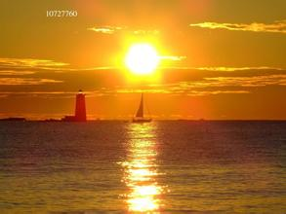
明天

Slide 9
明天的我如同朝阳
大学的四年生活中，我们会收获到很多。在未来的日子里我会好好珍惜大学给我带来的一切，用它来创造一个朝阳般的未来。

Slide 10
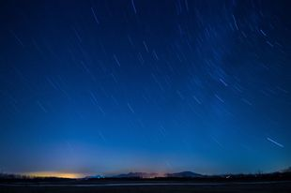
谢谢观看

